Slide 1
NLP sobre desafíos
Todas las aproximaciones

Slide 2
Objetivo general
Construir un pipeline que permita tomar un desafío y descomponerlo en dimensiones significativas para comprenderlo.
Descripción: sentimientos predominantes, ideas más representativas, algoritmos de resumen, métricas semánticas y sintácticas, etc.
Predicción: clasificación de ideas, encontrar ideas subyacentes a la cognición colectiva, predecir los votos de una idea e identificar las variables relevantes.
Repositorio

Slide 3
DESCRIPCIÓN
De cada desafío

Slide 4
Desafío 12:
Si tuvieras que definirte ideológicamente en términos político- económicos, ¿cómo lo harías y por qué?
Desafío 13:
¿Te sentís más identificado con partidos de izquierda o partidos de derecha? ¿Podrías contar los motivos?
Desafío 14:
Si tuvieras que elegir alguna personalidad argentina que te genere una gran admiración o te resulte un referente en algún aspecto relevante, ¿a quién elegirías y por qué?
Desafío 15:
¿Que pensás de la siguiente afirmación respecto a los planes sociales?
“Creo que el estado tiene que ayudar a la gente pobre para que tenga plata en el bolsillo y puedan al menos comprar comida y medicamentos. Por supuesto que la gente quiere trabajar, pero es muy difícil conseguir trabajo por cómo está la economía.”

Slide 5
Desafío 16:
¿Que pensás de la siguiente afirmación respecto a los subsidios al transporte? "Me parece que las empresas de colectivos ya están ganando más que suficiente, solamente hay que controlarlas más de cerca para que no te estafen. Aunque también entiendo que si las empresas no ganan dinero simplemente no van a poder seguir funcionando.“
Desafío 17:
Estaría buenísimo que en 2023 la experiencia UdeSA tuviera...
Desafío 18:
Lo que menos me gusta de mi experiencia UdeSA es...

Slide 6
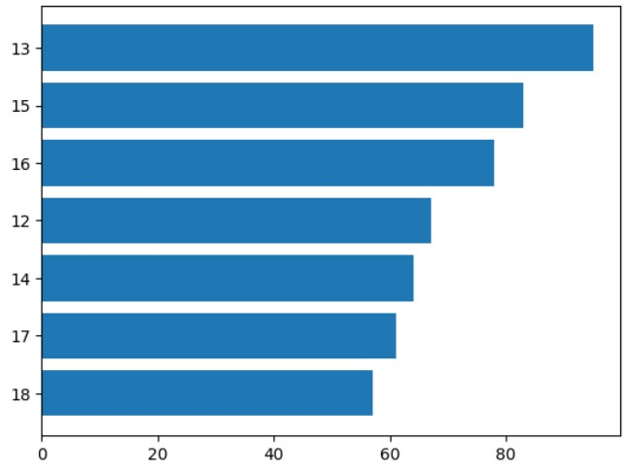
Documentos por desafío

Slide 7
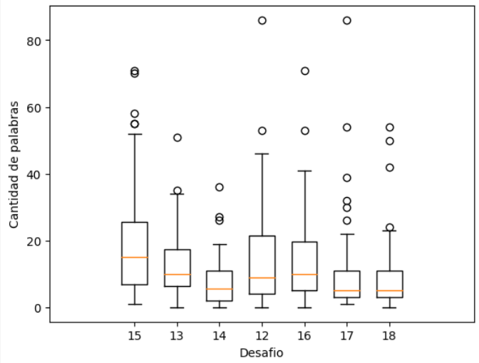
Cantidad de palabras por desafío
Funciones

Slide 8
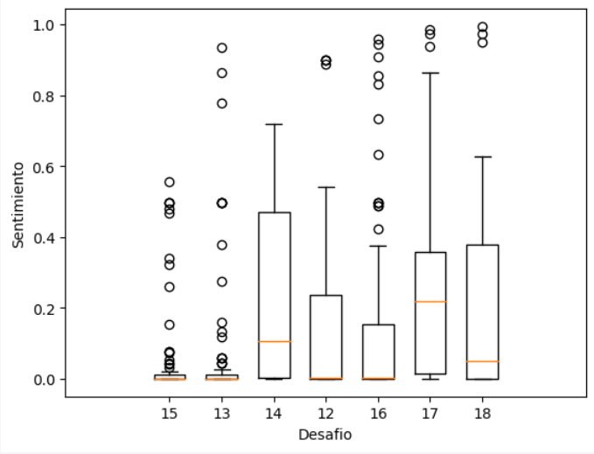
Emociones
Funciones

Slide 9
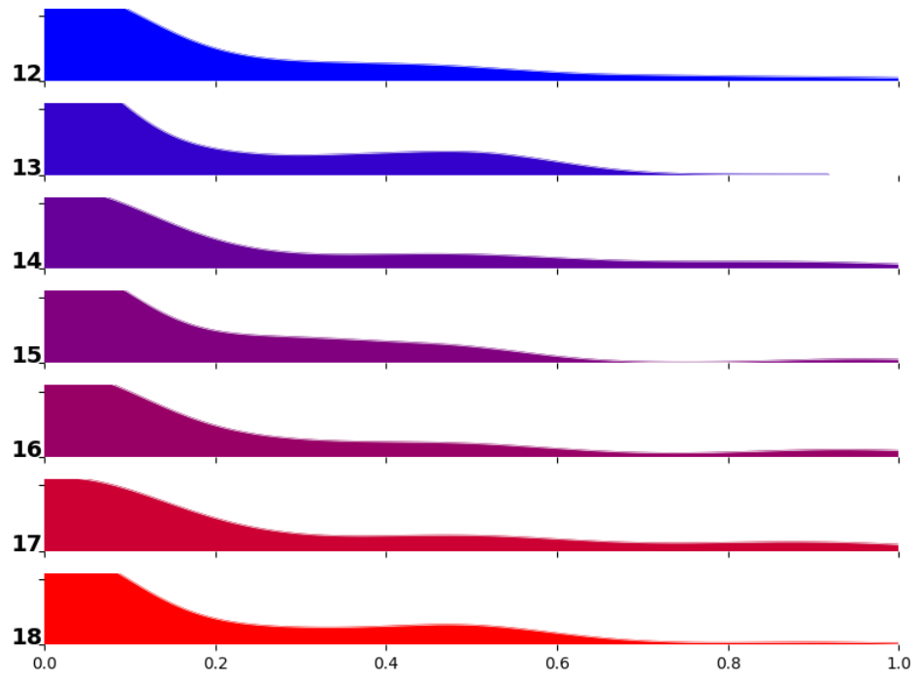
Emociones Ridge Plot

Slide 10
COMPRENDER IDEAS
utilizando técnicas de Modelado de Tópicos

Slide 11
Objetivos
Identificar las temáticas subyacentes al conjunto de opiniones.
Facilitar la comprensión de las ideas y conceptos más sobresalientes en la Cognición Colectiva de los usuarios.
Automatizar este proceso.

Slide 12
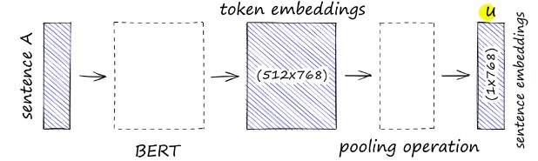
Vectorizar cada documento
Capturar la información semántica del texto en un vector de 768 dimensiones con SentenceTransformer.

Slide 13
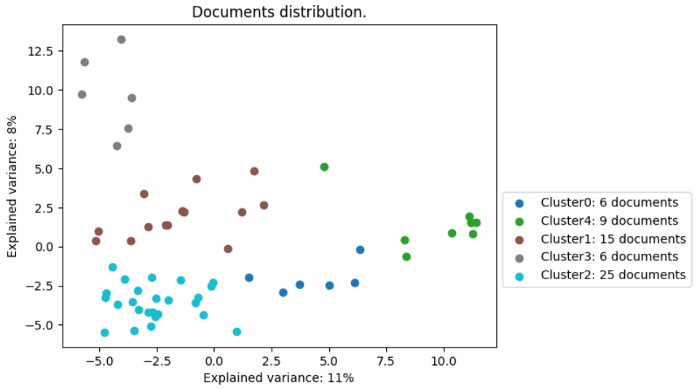
Clústeres de tópicos por desafio
Utilizar KMeans para encontrar clusters de los documentos vectorizados.
El número de clústeres
es un hiperparámetro.

Slide 14
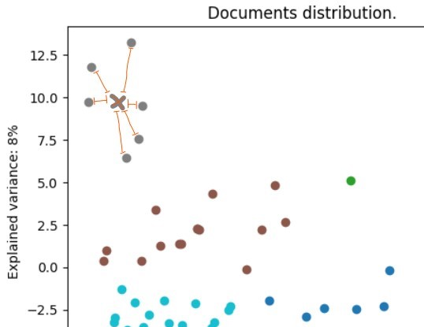
Documento más importante
Evaluar la similitud coseno de cada documento
con el centroide de su clúster.

Slide 15
PCA
Reducción de dimensiones, de 768 a cantidad de documentos.

Slide 16
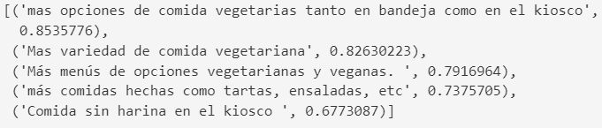
Resultado
Para cada clúster de cada desafío, devolver los documentos ordenados de mayor a menor similitud coseno con su centroide.
Así, los documentos mas representativos del tópico se muestran primero.

Slide 17
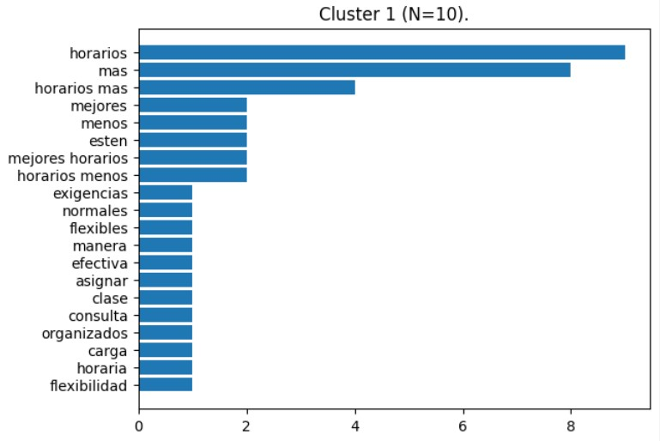
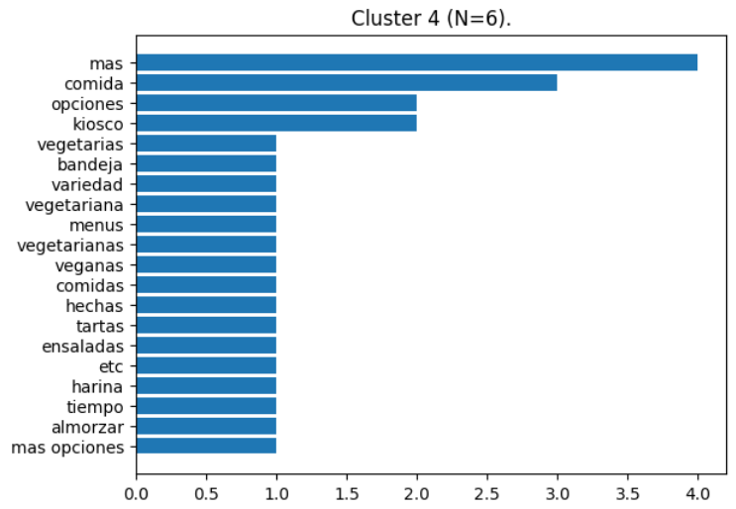
Frecuencia de palabras

Slide 18
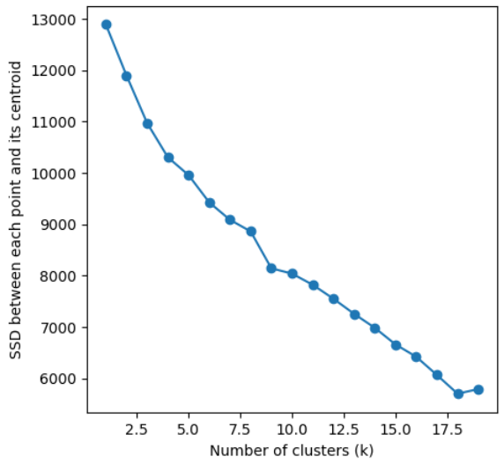
Método del codo para encontrar
el óptimo número de clusters.

Slide 19
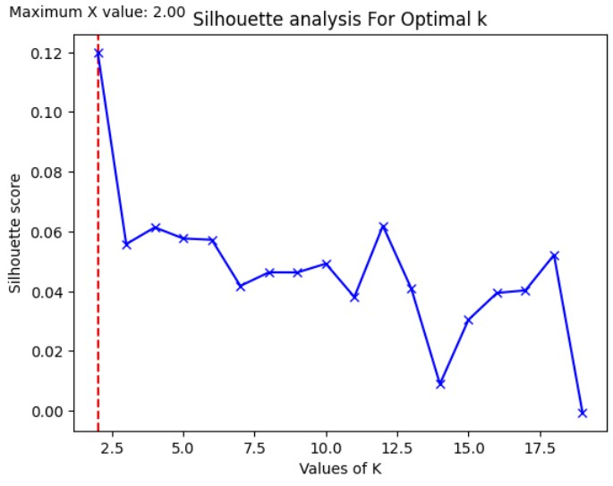
Método de Silhouette
para encontrar el
óptimo número de clusters.

Slide 20
Conclusión
Es posible comprender los tópicos subyacentes y las ideas más importantes dentro de un corpus de ideas.
Herramientas:
Encontrar clústers de las ideas
Encontrar las ideas más representativas del clúster
Ploteo de las palabras mas frecuentes en cada clúster

Slide 21
Identificación de tópicos
En cada desafío

Slide 22
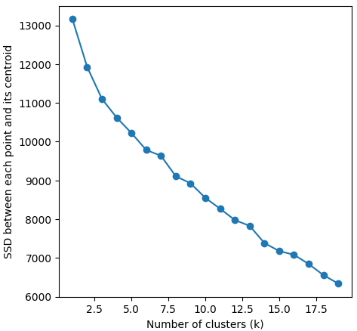
Desafío 12
N_clusters: 2

Slide 23
Desafío 12 Clúster 1
Tópicos:
No estar de acuerdo o identificado con ningún partido
Liberalismo
Centro
Izquierda
Nro. documentos: 24
Silhouette: 0.5

Slide 24
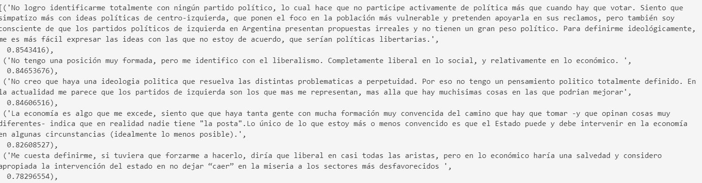




Desafío 12 Clúster 1

Slide 25
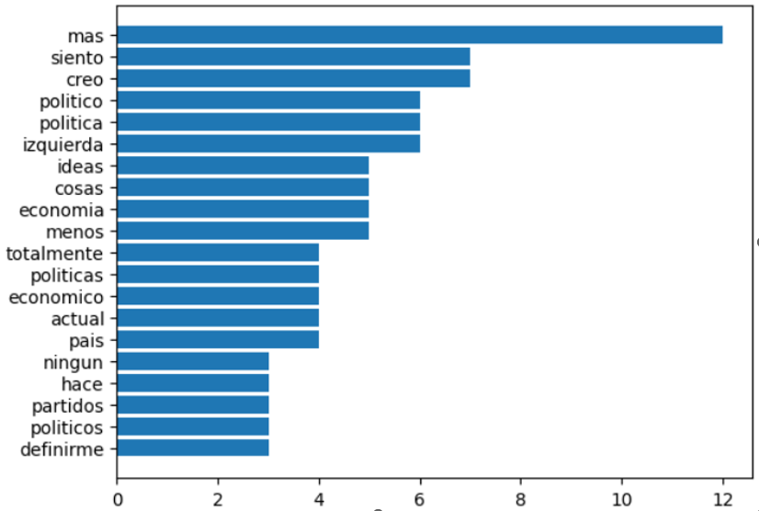
Desafío 12 Clúster 1

Slide 26
Desafío 12 Clúster 2
Tópicos:
Peronismo
Nacionalismo
Regulación del estado
Perspectiva social
Nro documentos: 21
Silhouette: 0.7

Slide 27
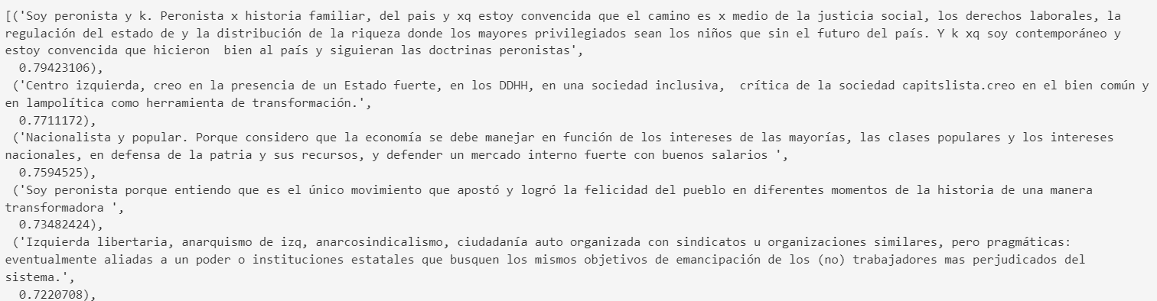





















Desafío 12 Clúster 2

Slide 28
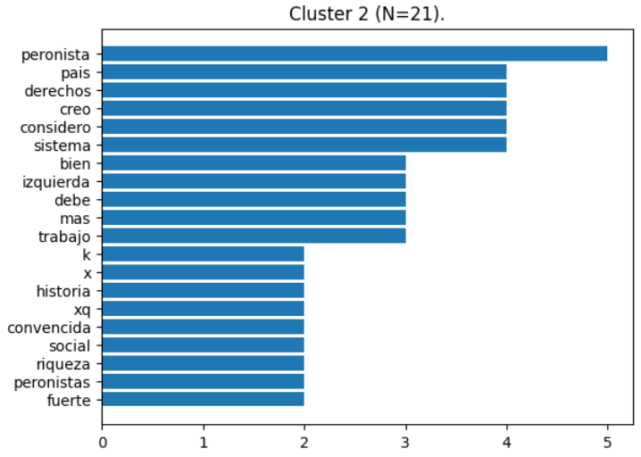
Desafío 12 Clúster 2

Slide 29
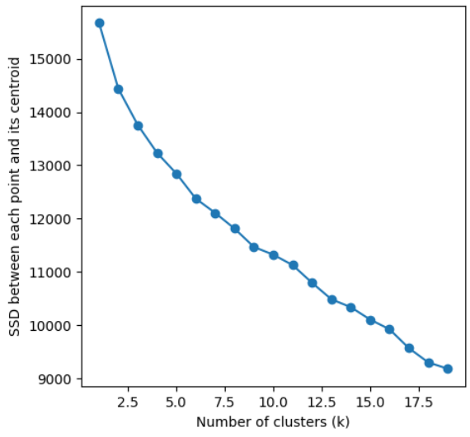
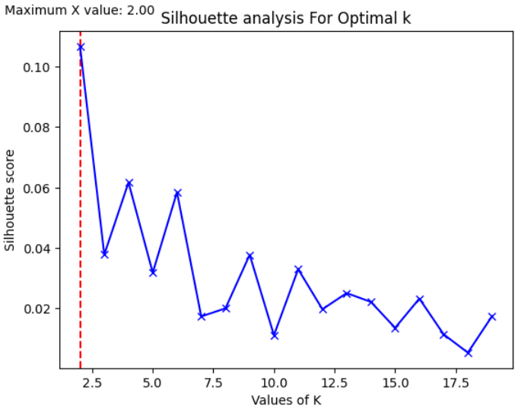
Desafío 13
N_clusters: 3

Slide 30
Desafío 13 Clúster 1
Tópicos:
Apoyo a la izquierda
Perspectiva social
Nro. documentos: 20
Silhouette: 0.04

Slide 31
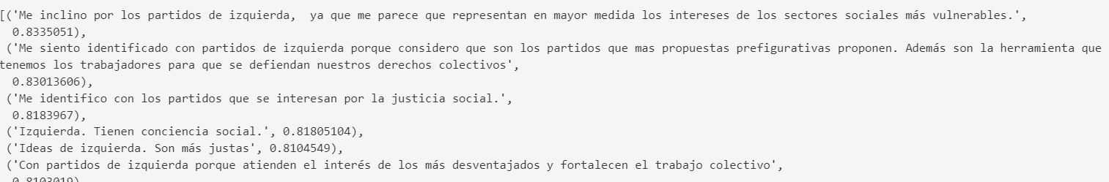














Desafío 13 Clúster 1

Slide 32
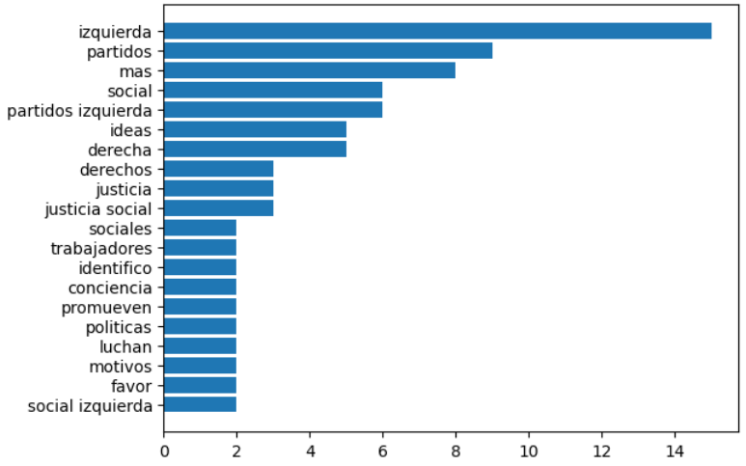
Desafío 13 Clúster 1

Slide 33
Desafío 13 Clúster 2
Tópicos:
No identificarse con ninguno
Centro
Crítica al extremismo político
Nro. documentos: 17
Silhouette: -0.03

Slide 34
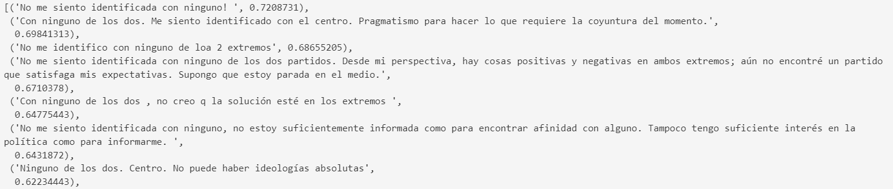
















Desafío 13 Clúster 2

Slide 35
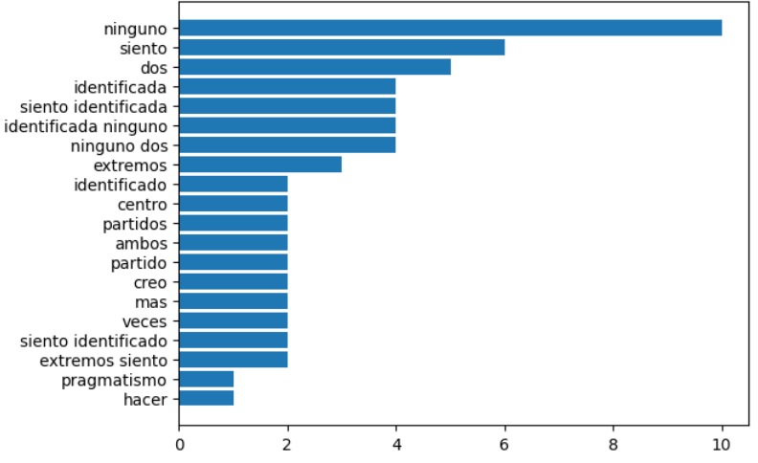
Desafío 13 Clúster 2

Slide 36
Desafío 13 Clúster 3.1
Tópicos:
Apoyo a la derecha
Crítica a la izquierda
Nro. documentos: 17
Silhouette: 0.05

Slide 37
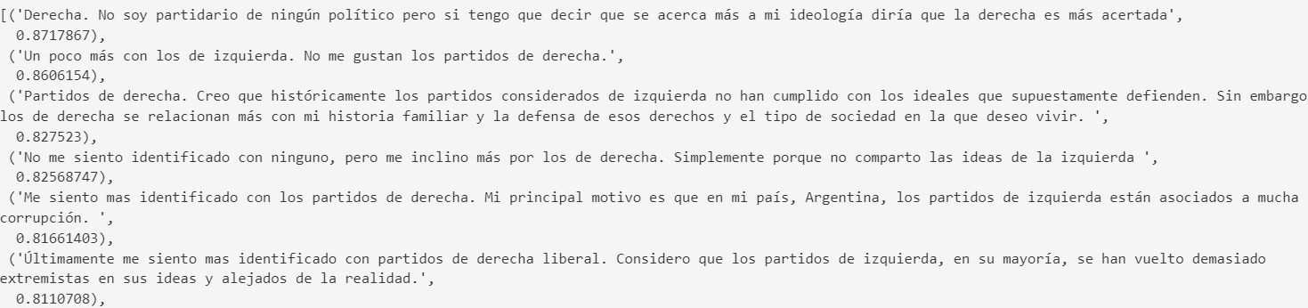









Desafío 13 Clúster 3.1

Slide 38
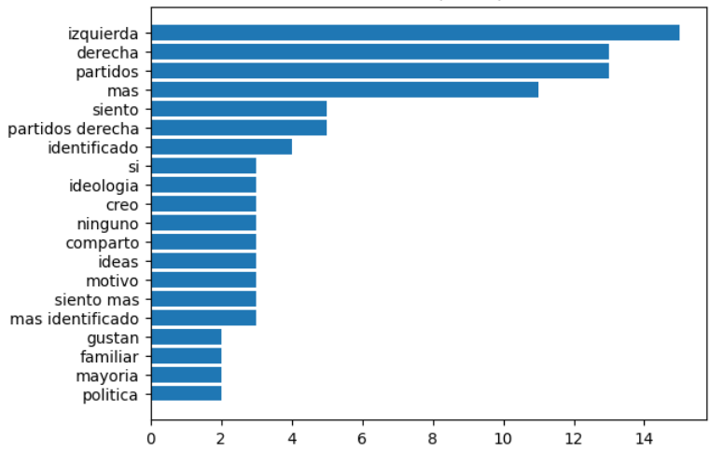
Desafío 13 Clúster 3.1

Slide 39
Desafío 13 Clúster 3.2
Tópicos:
Apoyo a la izquierda
Mencionar a la derecha/centro
Nro documentos: 28
Silhouette: 0.07

Slide 40
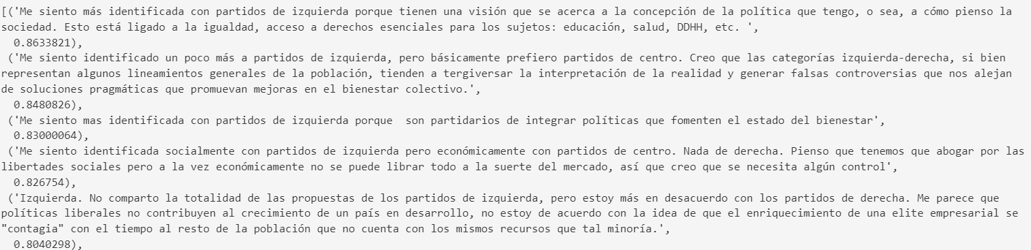











Desafío 13 Clúster 3.2

Slide 41
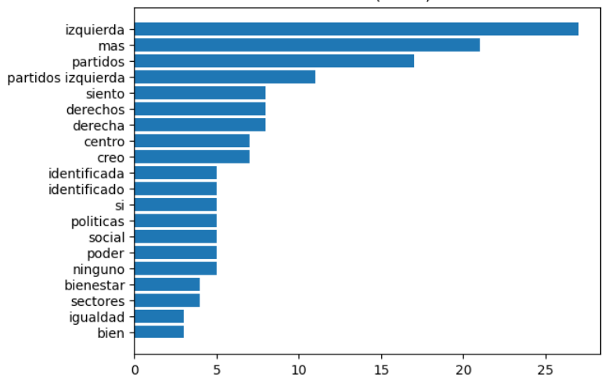
Desafío 13 Clúster 3.2

Slide 42
Desafío 13 Clúster 3.3
Tópicos:
Izquierda
Derecha
Nro. documentos: 12
Silhouette: -0.02

Slide 43
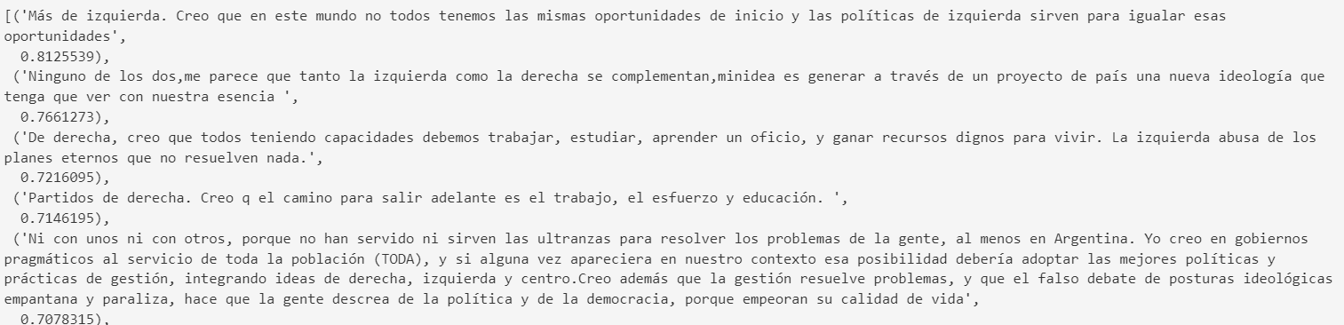









Desafío 13 Clúster 3.3

Slide 44
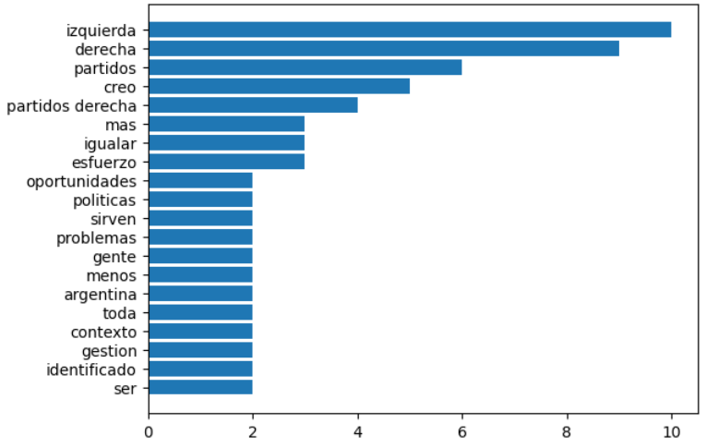
Desafío 13 Clúster 3.3

Slide 45
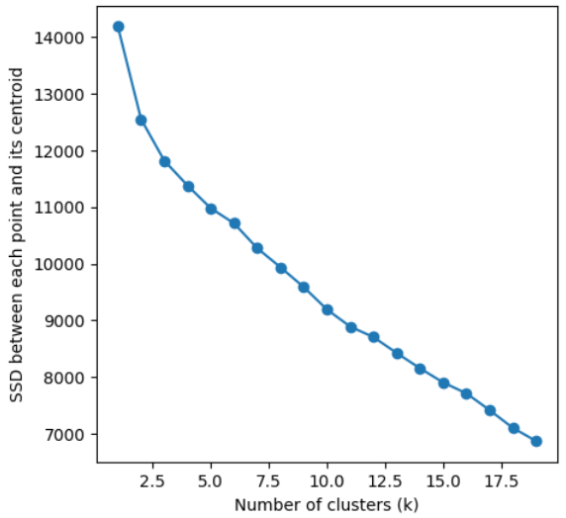
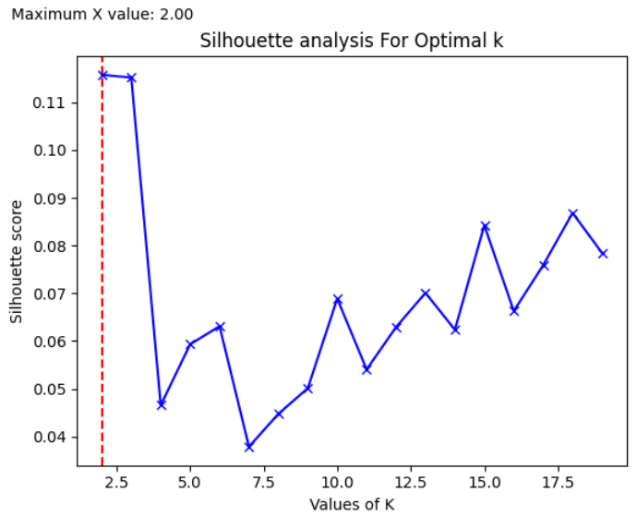
Desafío 14
N_clusters: 4

Slide 46
Desafío 14 Clúster 1
Tópicos:
CFK
Nro documentos: 12
Silhouette: 0.44

Slide 47
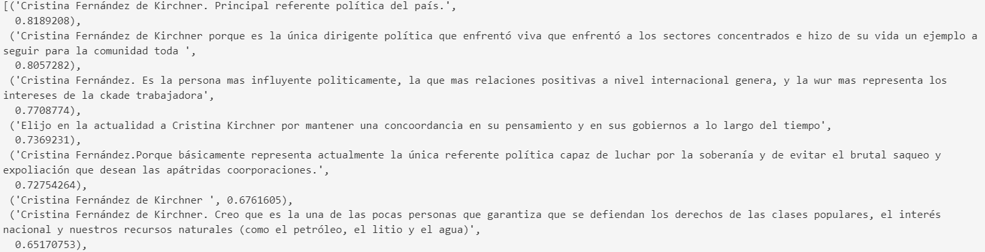







Desafío 14 Clúster 1

Slide 48
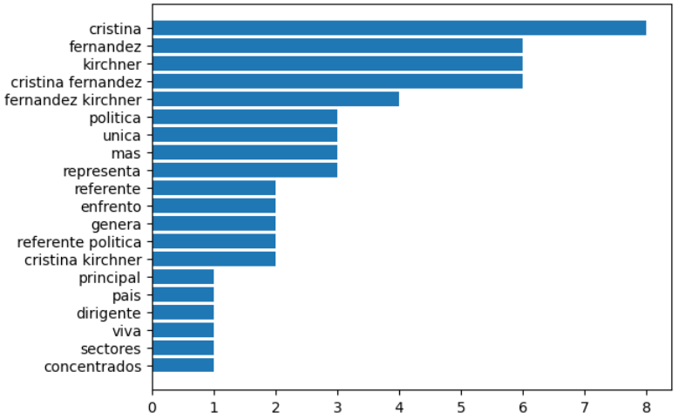
Desafío 14 Clúster 1

Slide 49
Desafío 14 Clúster 2
Tópicos:
Otros referentes
Cualidades positivas
Nro documentos: 27
Silhouette: 0.51

Slide 50
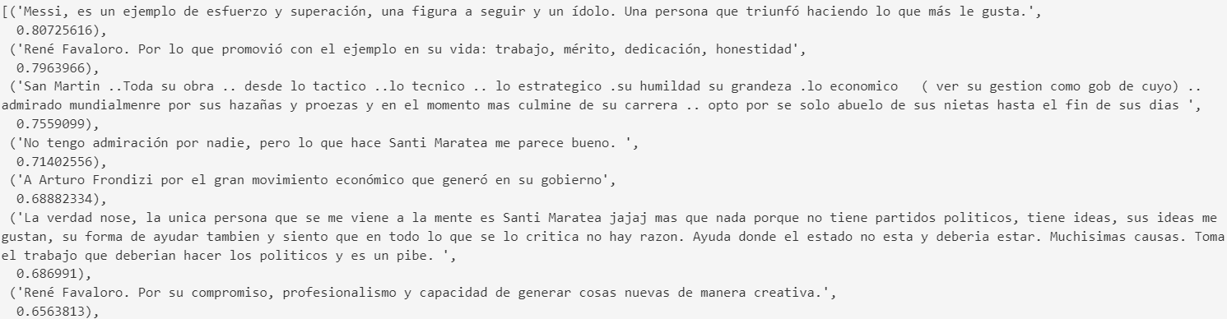


























Desafío 14 Clúster 2

Slide 51
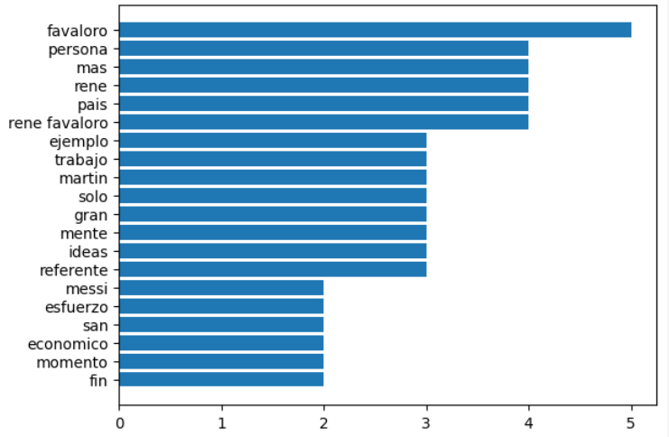
Desafío 14 Clúster 2

Slide 52
Desafío 14 Clúster 2
Entidades:
René Favaloro
Messi
San Martin
Santi Maratea
Arturo Frondizi
Raúl Alfonsín
Norita Cortiñas
Manu Ginobili.
Estela de Carlotto.
Facundo Manes
Martin Losteau
Julio Barbaro
Alfonsín
Eva Perón
Nelson

Slide 53
Desafío 14 Clúster 3
Tópicos:
Sin referente
Nro. documentos: 10
Silhouette: 0.55

Slide 54
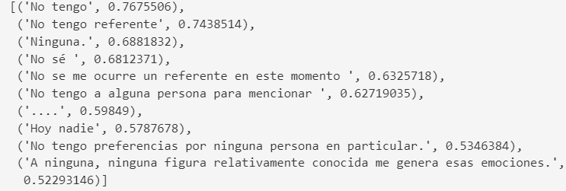










Desafío 14 Clúster 3

Slide 55
Desafío 14 Clúster 4
Tópicos:
Otros referentes
Sin mencionar demasiado sus cualidades
Nro. documentos: 13
Silhouette: 0.35

Slide 56
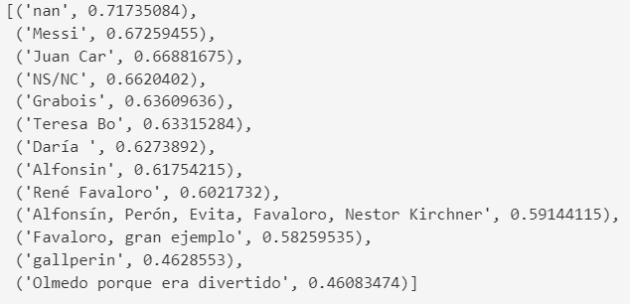








Desafío 14 Clúster 4

Slide 57
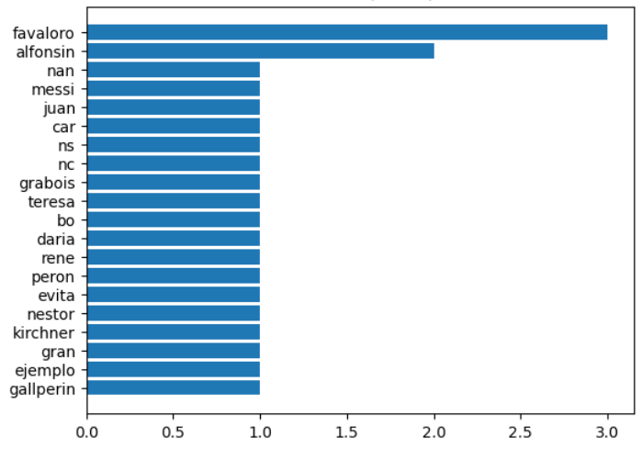
Desafío 14 Clúster 4

Slide 58
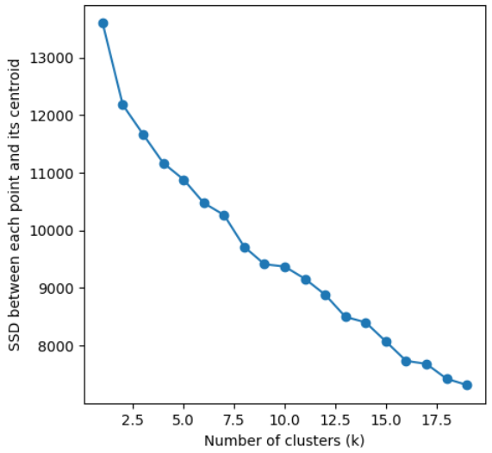
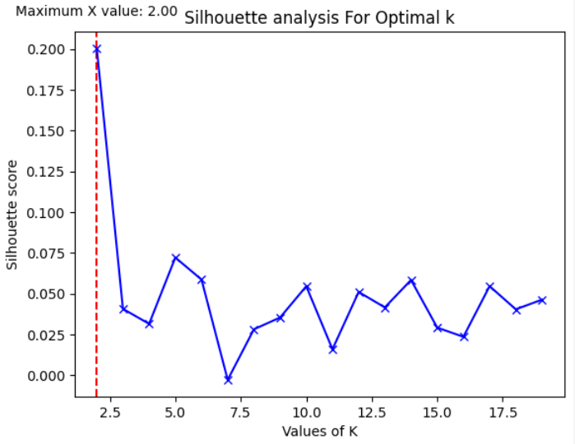
Desafío 15
N_clusters: 2

Slide 59
Desafío 15 Clúster 1
Tópicos:
Adherir
Nro. documentos: 13
Silhouette: 0.003

Slide 60
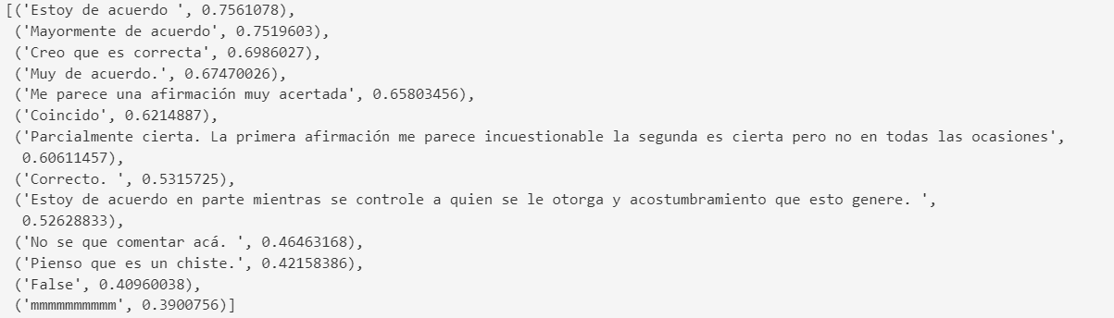









Desafío 15 Clúster 1

Slide 61
Desafío 15 Clúster 2.1
Tópicos:
Actitudes y creencias sobre el trabajo
Nro. documentos: 16
Silhouette: 0.07

Slide 62
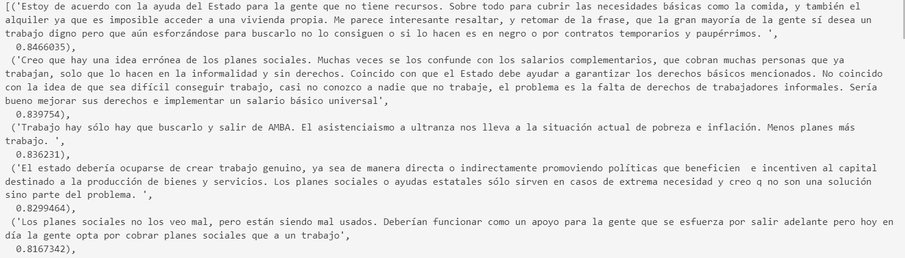






Desafío 15 Clúster 2.1

Slide 63
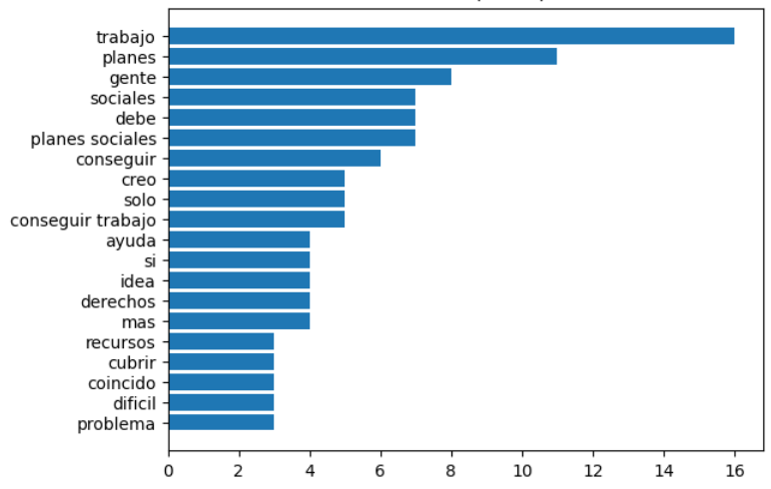
Desafío 15 Clúster 2.1

Slide 64
Desafío 15 Clúster 2.2
Tópicos:
Responsabilidades del estado
Lo que debe garantizar
Nro. documentos: 8
Silhouette: -0.01

Slide 65
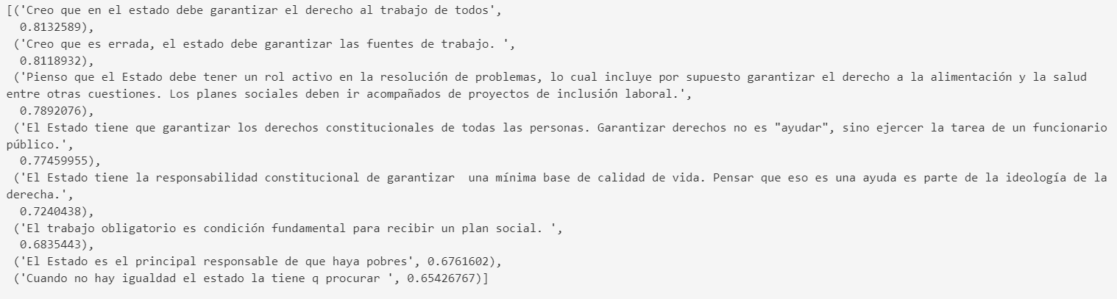



Desafío 15 Clúster 2.2

Slide 66
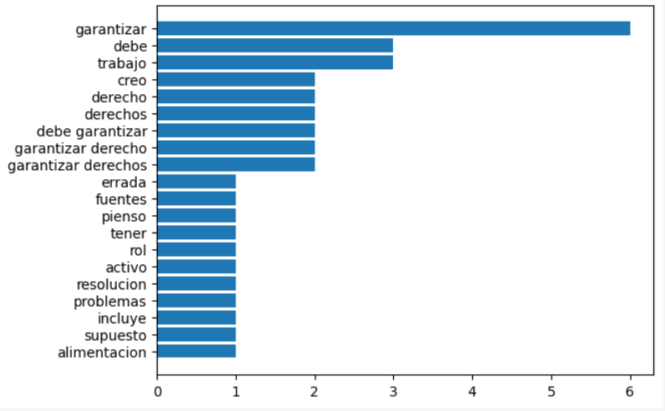
Desafío 15 Clúster 2.2

Slide 67
Desafío 15 Clúster 2.3
Tópicos:
Ayuda económica vs otros tipos de ayuda
Nro. documentos: 30
Silhouette: 0.01

Slide 68
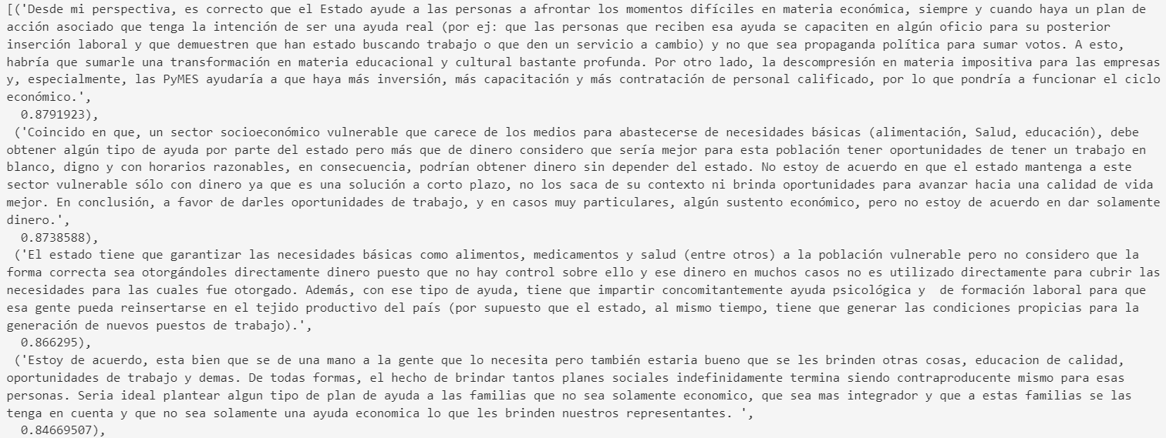





















Desafío 15 Clúster 2.3

Slide 69
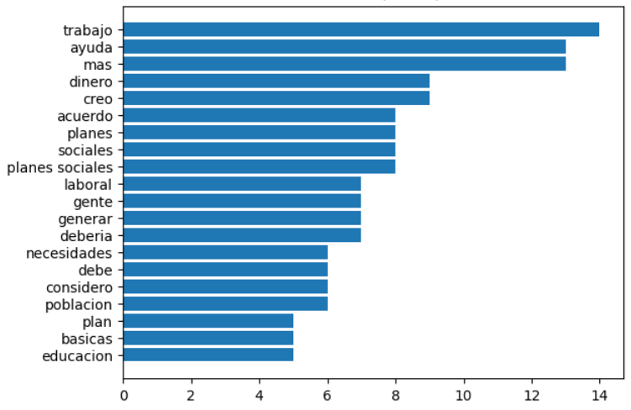
Desafío 15 Clúster 2.3

Slide 70
Desafío 15 Clúster 2.4
Tópicos:
Problemas/contras de los planes sociales
Nro. documentos: 15
Silhouette: -0.008

Slide 71
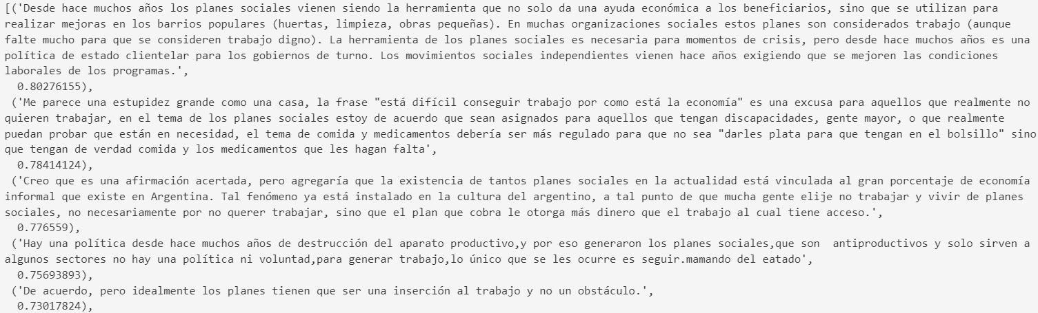













Desafío 15 Clúster 2.4

Slide 72
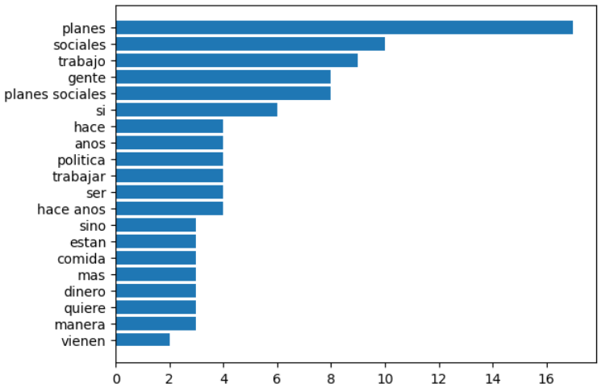
Desafío 15 Clúster 2.4

Slide 73
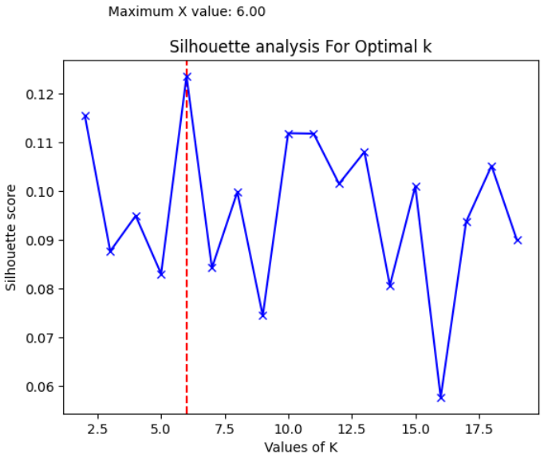

Desafío 16
N_clusters: 5

Slide 74
Desafío 16 Clúster 1
Tópicos:
Acuerdo/desacuerdo
Sin expresar razones
Nro. documentos: 5
Silhouette: 0.19

Slide 75

Desafío 16 Clúster 1

Slide 76
Desafío 16 Clúster 2
Tópicos:
Interés por la temática
Nro. documentos: 7
Silhouette: 0.09

Slide 77







Desafío 16 Clúster 2

Slide 78
Desafío 16 Clúster 3
Tópicos:
Desconocimiento
Falta información
Nro. documentos: 15
Silhouette: 0.03

Slide 79















Desafío 16 Clúster 3

Slide 80
Desafío 16 Clúster 4
Tópicos:
Control del estado
Rol de las empresas
Desigualdad geográfica
Falta información
Nro. documentos: 30
Silhouette: 0.02

Slide 81
















Desafío 16 Clúster 4

Slide 82

Desafío 16 Clúster 4

Slide 83
Desafío 16 Clúster 5
Tópicos:
Relación pasaje/subsidio con los trabajadores
Nro. documentos: 16
Silhouette: 0.09

Slide 84



Desafío 16 Clúster 5

Slide 85

Desafío 16 Clúster 5

Slide 86


Desafío 17
N_clusters: 5

Slide 87
Desafío 17 Clúster 1
Tópicos:
Más y mejores espacios físicos:
De descanso
Recreativos
Académicos
Nro. documentos: 21
Silhouette: 0.18

Slide 88




Desafío 17 Clúster 1

Slide 89

Desafío 17 Clúster 1

Slide 90
Desafío 17 Clúster 2
Tópicos:
Horarios:
Mejores
Menos carga
Más organizados
Nro. documentos: 9
Silhouette: 0.13

Slide 91











Desafío 17 Clúster 2

Slide 92

Desafío 17 Clúster 2

Slide 93
Desafío 17 Clúster 3
Tópicos:
Menús vegetarianos
Almuerzos
Nro. documentos: 8
Silhouette: 0.03

Slide 94



Desafío 17 Clúster 3

Slide 95
Desafío 17 Clúster 4
Tópicos:
Excursiones/salidas
Nro documentos: 2
Silhouette: 0.22

Slide 96
Desafío 17 Clúster 4

Slide 97
Desafío 17 Clúster 5
Tópicos:
Cursos
Eventos
Nro. documentos: 8
Silhouette: 0.09

Slide 98







Desafío 17 Clúster 5

Slide 99


Desafío 18
N_clusters: 5

Slide 100
Desafío 18 Clúster 1
Tópicos:
Horarios inflexibles
Nro. documentos: 5
Silhouette: 0.14

Slide 101



Desafío 18 Clúster 1

Slide 102
Desafío 18 Clúster 2
Tópicos:
Ciclo de Fundamentos: no tiene que ver con la carrera
Horarios poco convenientes
Nro. documentos: 14
Silhouette: 0.03

Slide 103










Desafío 18 Clúster 2

Slide 104

Desafío 18 Clúster 2

Slide 105
Desafío 18 Clúster 3
Tópicos:
Carga horaria
Nro. documentos: 8
Silhouette: 0.05

Slide 106






Desafío 18 Clúster 3

Slide 107
Desafío 18 Clúster 4
Tópicos:
Horario de almuerzo: mala administración
Nro. documentos: 5
Silhouette: 0.12

Slide 108




Desafío 18 Clúster 4

Slide 109
Desafío 18 Clúster 5.1
Tópicos:
Materias:
Irregularidad en su exigencia
No poder des inscribirse luego de primer parcial
Nro. documentos: 12
Silhouette: 0.03

Slide 110



Desafío 18 Clúster 5.1

Slide 111

Desafío 18 Clúster 5.1

Slide 112
Desafío 18 Clúster 5.2
Tópicos:
Horarios
Desorganizados
Mucha carga
Nro documentos: 12
Silhouette: 0.08

Slide 113









Desafío 18 Clúster 5.2

Slide 114
Desafío 18 Clúster 5.3
Tópicos:
Baches
Nro. documentos: 2
Silhouette: 0.16

Slide 115

Desafío 18 Clúster 5.3

Slide 116
Conclusión
Es posible comprender los tópicos subyacentes y las ideas más importantes dentro de un corpus de ideas.
Sin embargo, es un proceso un poco menos automatizable de lo esperado, ya que requiere seleccionar manualmente y con repetidas iteraciones el número optimo de clústeres y, de ser necesario, de sub clústeres.
Futuras direcciones: realizar fine-tuning sobre BERT para que se adapte mejor al idioma y vocablo de los desafíos (Link).
Funciones y Resultados

Slide 117
Otras aproximaciones que no funcionaron
GPT 2 (y otros BERTs) como algoritmo para vectorizar los documentos.
HDBSCAN como algorítmo de clústering
Asigna a todos los documentos la etiqueta “outlier”.
Encuentra pocos y pequeños clusters.
Funciones

Slide 118
Otras aproximaciones que no funcionaron
Latent Semantic Analysis y Latent Dirichlet Allocation:
Ambas utilizan la etiqueta léxica de la palabra, y no su significado, para crear los vectores de cada documento.
Resultados
BERTopic:
No devuelve resultados satisfactorios con esta cantidad de datos, se necesitan más registros.
Resultados
Algorítmos de resumen para cada clúster:
Utilizando Bert y T5.
(Ver láminas a continuación).
Funciones y Resultados

Slide 119
Resumen de cada clúster
Aplicar técnicas de resumen generativo sobre cada clúster.
No funciona del todo bien como modelado de tópicos.

Slide 120

Desafío 12 Clúster 1
Parece resumir bien, pero son extractos de opiniones individuales, y no necesariamente las mas representativas

Slide 121

Desafío 12 Clúster 2
Mezcla todo

Slide 122


Desafío 17
Mezcla todo

Slide 123

Desafío 14
Por un lado captura la importancia de CFK,
pero por el otro le adjudica cualidades de Messi

Slide 124










Desafío 13

Slide 125

Desafío 18
Decente

Slide 126
Conclusión
fundacionsadosky/desafio-iaxlaidentidad.git
No es factible de usar en este corpus.
Tal vez podrían generarse datos etiquetados y entrenarlo.

Slide 127
SIMILITUD SEMANTICA
¿Estas dos ideas son similares?

Slide 128
Objetivos
Evaluar el grado de similitud semántica entre dos ideas.
Reflejarlo en un puntaje.
Tanto entre ideas existentes, como entre una idea existente y una nueva idea.

Slide 129
Método
Vectorizar cada documento con BERT.
Evaluar la similitud coseno de la idea de interés con todo el resto de las ideas.
Devolver las ideas en orden de mayor a menor similitud.
Resultados y Funciones

Slide 130


Slide 131
Clasificación
¿Provienen estas dos ideas del mismo desafío?

Slide 132
Objetivos
Evaluar la capacidad del modelo de identificar si dos ideas provienen del mismo desafio.
Así, aumentar la validez y coherencia interna del proyecto:
Al utilizar las mismas variables que durante el modelado de tópicos, se confirma la validez de la representación semántica de cada idea.
Resultados

Slide 133
Variables
Largo del documento: cantidad de palabras.
Análisis de sentimiento:
Positivo
Negativo
Neutro
Embedding semántico (768 dimensiones).

Slide 134

Modelos accuracy

Slide 135


ExtraTrees
Accuracy: 91%
Precisión: 63%
Recall: 97%
F1: 77%
AUC: 94%

Slide 136


XGBoost
Accuracy: 96%
Precisión: 79%
Recall: 99%
F1: 88%
AUC: 97%

Slide 137

XGBoost feature importance

Slide 138


Desafío 12 XGBoost

Slide 139


Desafío 13 XGBoost

Slide 140


Desafío 14 XGBoost

Slide 141


Desafío 15 XGBoost

Slide 142


Desafío 16 XGBoost

Slide 143


Desafío 17 XGBoost

Slide 144


Desafío 18 XGBoost

Slide 145
Clasificación
¿Provienen estas dos ideas del mismo desafío?
Bert vs LSA vs LDA

Slide 146
Objetivos
Comparar modelos en su capacidad de identificar si dos ideas provienen del mismo desafio, para cada par posible de desafíos.
BERT vs LSA vs LDA
LSA y LDA son modelos clásicos muy utilizados y pueden concebirse como baselines para comparar BERT

Slide 147
Variables
Largo del documento: cantidad de palabras.
Análisis de sentimiento:
Positivo
Negativo
Neutro
Embedding semántico (768 dimensiones para BERT, 300 para LSA y LDA).

Slide 148
BERT: Mejores Training Accuracies
Simple random forest: 1
Simple bagging random forest: 1
Simple Extra trees: 1
Simple adaboost: 1
Simple XGBoost: .98
XGBoost Hyperp opt: .93
Simple Catboost: .97

Slide 149
LSA: Mejores Training Accuracies
Simple random forest: 1
Simple bagging random forest: 1
Simple bagging extra trees: 1
Simple adaboost: 1
Simple XGBoost: .98
XGBoost Hyperp opt: .94
Simple Catboost: .96

Slide 150
LDA: Mejores Training Accuracies
Simple random forest: 1
Simple bagging random forest: .98
Simple bagging extra trees: 1
Simple adaboost: 1
Simple XGBoost: .9
XGBoost Hyperp opt: .84
Simple Extra trees: 1

Slide 151

BERT XGBoost

Slide 152

LSA XGBoost

Slide 153

LDA XGBoost

Slide 154

BERT 12 vs 13

Slide 155

LSA 12 vs 13

Slide 156

LDA 12 vs 13

Slide 157

BERT 17 vs 18

Slide 158

LSA 17 vs 18

Slide 159

LDA 17 vs 18

Slide 160
Conclusiones
BERT funciona mejor con todas sus dimensiones.
BERT y LSA performan muy similar, mientras que LDA se queda atrás.
BERT performa un poco mejor que LSA en la mayoria de los desafíos, pero LSA performa mejor al diferenciar 12 vs 13 y 17 vs 18. LSA es un modelo mas equilibrado.
Con algoritmos mas sencillos (como Regresión Logística), BERT funciona mejor, lo que sugiere que se necesitan modelos complejos (como XGBoost) para explotar los embeddings de LSA.

Slide 161
REGRESión
¿Cuánto éxito tendrá esta idea?

Slide 162
Objetivos
Evaluar la posibilidad de entrenar un regresor para predecir el rate (votos positivos sobre la cantidad de visualizaciones).
Identificar las variables relevantes.
Resultados

Slide 163
Método
Generar variables relevantes:
Embeddings
Largo del documento
Sentiment analysis
Longitud del texto
Granularidad semántica: grado de especificidad de la palabra (ej: caniche > perro).
Variabilidad semántica: cuánta cambia el significado a lo largo de la idea.

